Slide 1
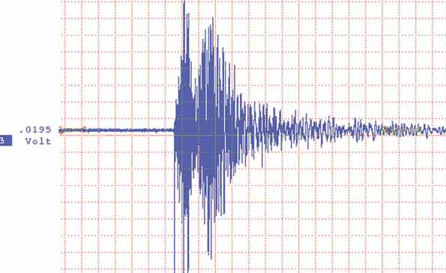
ACȚIUNI CORECTE ÎN CAZ DE CUTREMUR

Slide 2




NU ALERGAȚI CĂTRE IEȘIRE

Slide 3
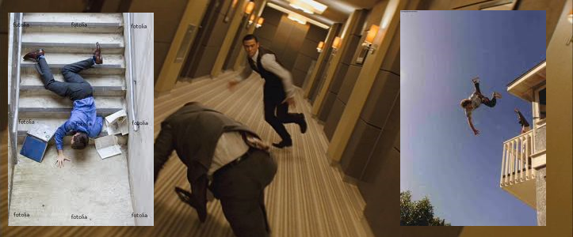
Nu părăsiţi spaţiul în care vă aflaţi. Puteţi fi surprinşi într-un loc (hol, scară) unde vă puteţi accidenta.

Slide 4
Daca va aflati in interiorul unei cladiri, adapostiti-va sub o masa rezistenta sau alt element de mobilier rezistent, grinzi, tocuri de usi.

Slide 5
Daca nu va aflati in cladire, ramaneti afara. Indepartati-va de cladiri, semafoare si de firele electrice. Nu alergati.

Slide 6
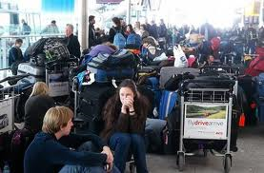
NU PĂRĂSIȚI CLĂDIREA PÂNĂ NU SUNTEȚI ANUNȚAȚI

Slide 7
Ce sa faceti dupa un cutremur
Nu părăsiţi imediat incaperea. Asiguraţi-vă că o puteţi face fără să vă accidentaţi

Slide 8
Verificaţi dacă sunteţi rănit şi acordaţi-vă primul ajutor, dacă este posibil, cu mijloacele disponibile. Faceţi acelaşi lucru pentru persoanele alături de care sunteţi. Nu incercaţi să-i mişcaţi pe cei grav răniţi decât dacă trebuie scoşi dintr-o zona periculoasa in care le este amenintata viata sau starea li se agraveaza rapid

Slide 9
Daca trebuie sa miscati o persoana inconstienta, mai intai imobilizati-i gatul si spatele. Incercati sa comunicati cu salvatorii, prin mijloacele care va stau la dispozitie.
.Verificati daca nu sunt scurgeri de gaze sau apa, daca alimentarea cu energie electrica a fost întrerupta.

Slide 10
Folositi lanterne cu baterii in cazul intreruperii curentului electric. După un cutremur, nu utilizaţi in interiorul cladirilor lumanari, chibrituri sau alte surse de lumina cu flacara deschisa pentru a evita posibilele explozii si incendii cauzate de scurgerile de gaze sau de răspândirea de vapori ai unor substante inflamabile.
.Protejati-va talpile in zonele acoperite de praf, moloz sau geamuri sparte.

Slide 11
Comportament în caz de incendiu
Alarmarea
Directorul unităţii sau personalul administrativ al şcolii poate declanşa alarma şi va anunţa forţele de intervenţie respectând principiul gradual. Evacuarea clădirii are întâietate stingerii incendiului.

Slide 12
Evacuarea clădirii
Se vor utiliza căile de evacuare şi salvare fără pericole. Nu se vor lua alte obiecte personale.
La părăsirea clădirii directorul se va asigura că toţi elevii au ieşit din încăpere.

Slide 13
Informarea pompierilor
Pompierii sunt întâmpinaţi de directorul unităţii (reprezentantul acestuia), care îi informează cu privire la:
- numărul şi locurile posibile din unitate în care mai sunt persoane,
- situaţia intrărilor, pe casele de scări şi pe coridoare,
- locul unde s-a produs incendiul şi propagarea acestuia,
- alte date solicitate de forţele de intervenţie.

Slide 14
REGULI ŞI MĂSURI DE PREVENIRE A INCENDIILOR
Câteva reguli şi măsuri de prevenire a incendiilor :

Slide 15
 | Orice foc, fie că este în interior sau în exteriorul ei, trebuie supravegheat. Se interzice folosirea chibriturilor, lumânărilor, lămpilor de iluminat cu petrol, în spaţii cu pericol de incendiu şi explozie (în apropierea buteliilor de aragaz, instalaţiilor de gaze naturale, încăperi în care depozitaţi produse petroliere), Este interzisă folosirea flăcării pentru verificarea etanşeităţii buteliei. In cazul în care butelia este defectă, flacăra, în prezenţa gazului scurs de la butelie, va produce o explozie.

Slide 16
 | Aparatele electrice, cablurile electrice, prizele şi întrerupătoarele cu defecţiuni sunt surse frecvente de incendiu. Pentru remedierea aparatelor şi instalaţiilor electrice defecte se apelează la specialişti. Nu utilizaţi aparatele electrice cu mâinile ude. Riscaţi să vă electrocutaţi şi să suferiţi arsuri. Nu trageţi de cablul pentru debranşarea unui aparat electric. Acesta se poate deteriora, devenind o sursă de incendiu. Nu folosiţi prize multiple: adeseori suprasolicitate, acestea se încălzesc şi există riscul producerii unui incendiu. In cazul unui scurtcircuit, se interzice folosirea, la înlocuirea siguranţei, a unui fuzibil cu diametrul mai mare decât cel corect: prin utilizarea unui fuzibil mai gros, a liţelor, cuielor, monezilor, în cazul suprasolicitării reţelei electrice sau a unui scurtcircuit, acesta nu se mai poate topi, conducând la încălzirea puternică a cablului de alimentare sau a prizei, în aceste condiţii putându-se declanşa un incendiu.

Slide 17
 | Se interzice utilizarea instalaţiilor de încălzire cu improvizaţii sau defecţiuni şi lăsarea lor în funcţiune nesupravegheate.

Slide 18
Aceste cauze au apărut, în general, în următoarele împrejurări:
 | a).-distrugerea prin foc a resturilor menajere, furajere b) .-aprinderea deşeurilor menajere pe timp de vânt;
Cele mai multe incendii datorate focului deschis au loc în special la anexele gospodăreşti din mediul rural.

Slide 19
 | a). folosirea conductorilor sau cablurilor electrice defecte; b). folosirea conductorilor sau cablurilor electrice neizolate corespunzător faţă de materiale combustibile; c). suprasolicitarea instalaţiilor electrice prin folosirea de consumatori cu putere ce depăşeşte puterea nominală stabilită pentru reţelele respective; d). existenţa unor instalaţii electrice, îmbătrânite sau cu improvizaţii executate de persoane neautorizate; f). nesupravegherea aparatelor electrice aflate sub tensiune sau amplasarea acestora în apropierea materialelor combustibile.
Incendiile provocate de instalaţiile electrice se soldează cu pierderi materiale ridicate şi de multe ori cu victime omeneşti.

Slide 20
 | a).-utilizarea sobelor metalice şi a altor sisteme improvizate sau cu defecţiuni; b).-nesupravegherea mijloacelor de încălzire pe timpul funcţionării; c).-amplasarea lor în apropierea materialelor combustibile; d).-alimentarea defectuoasă cu combustibili sau folosirea de combustibili necorespunzători.
Mjloacele de încălzire sunt generatoare de incendii cu pondere însemnată în lunile reci ale anului şi în mediul rural.

